Slide 1

Yapay Zeka Destekli Yazılım Test Otomasyonu
Bu sunum, yapay zekanın yazılım test otomasyonundaki dönüştürücü rolünü keşfediyor ve JSONPlaceholder REST API test projemiz aracılığıyla pratik uygulamalarını sergiliyor.

Slide 2
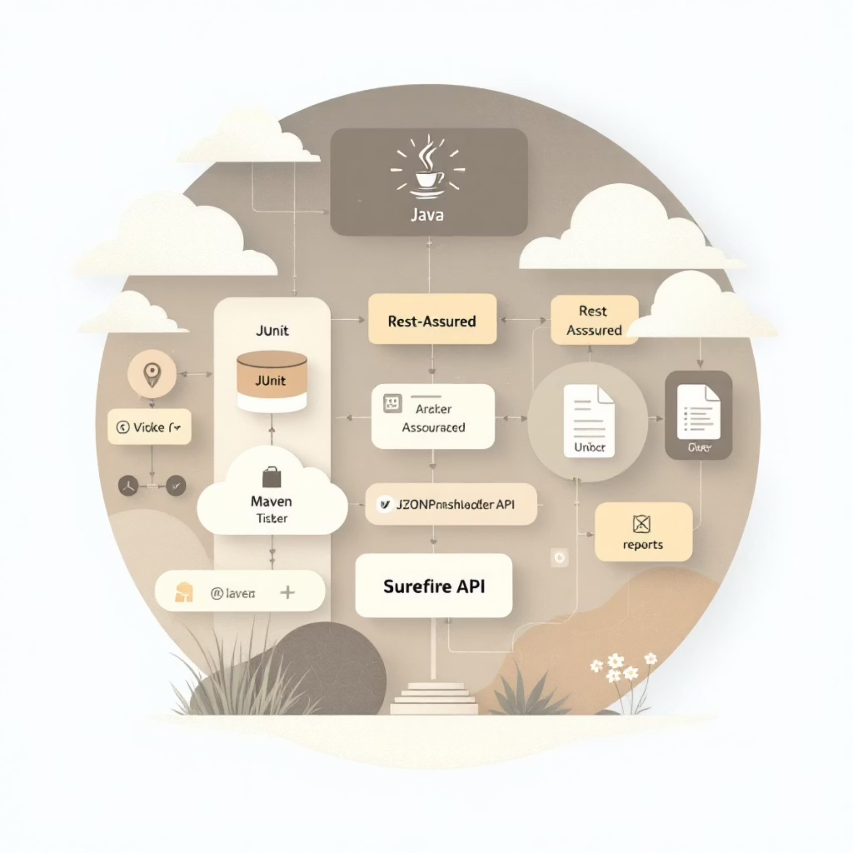
Projenin Amacı ve Mimari
Hedef
Yazılım geliştirme yaşam döngüsünde (SDLC) test otomasyonunu AI yardımıyla hızlandırmak ve REST API testlerini otomatikleştirmek.
Test Edilen API
JSONPlaceholder REST API: Geliştiriciler ve test uzmanları için ücretsiz ve popüler bir sahte REST API'si.
Test Katmanı Teknolojileri
Java 8+
Rest-Assured 5.3.2
JUnit 4.13.2
Maven 3.x
Hamcrest Matchers
Test Framework (Java/Rest-Assured) → JSONPlaceholder API (https://jsonplaceholder.typicode.com) → Test Sonuçları (Surefire Reports)

Slide 3


Yapay Zeka (AI) Süreçteki Rolü
Hata Teşhisi
Kod Üretimi
Maven konfigürasyon ve bağımlılık hatalarının anında tespiti.
Rest-Assured "Given-When-Then" yapısı ile hızlı prototipleme.
Kod derleme hatalarının otomatik çözümü (syntax, import eksiklikleri).
GET ve POST test metotlarının otomatik oluşturulması.
Hamcrest matchers kullanarak assertion'ların üretimi.
Debugging ve Optimizasyon
Response body farklarının AI analizi ile giderilmesi.
Performans sorunlarının tespiti ve optimizasyon önerileri.
Eksik test durumlarının belirlenmesi ve iyileştirme.

Slide 4

Uygulanan Kritik Testler: GET İstekleri
testGetAllPosts()
Tüm postları getirme (GET /posts) ve 200 OK durum kontrolü.
Response body'nin bir dizi olduğunu doğrulama.
Response time < 3000ms kontrolü.
testGetPostById()
Belirli bir postu path parameter ile getirme (GET /posts/{id}).
Response body alanlarının (id, title, body, userId) doğru olduğunu kontrol etme.
testGetPostsByUserId()
Query parameter ile filtreleme (GET /posts?userId={userId}).
Dönen tüm postların userId'sinin eşleşmesini ve veri bütünlüğünü doğrulama.

Slide 5

Uygulanan Kritik Testler: POST İstekleri
testCreatePostWithJsonBody()
Yeni post oluşturma (POST /posts) ve 201 Created durum kontrolü.
JSON request body gönderimi (Map kullanarak).
Response body'deki değerlerin request ile eşleşme kontrolü.
testCreatePostWithStringJsonBody()
String formatında JSON body gönderimi ve Content-Type kontrolü.
Response validation.
testCreateComment()
Yorum oluşturma (POST /comments).
Email format kontrolü (Regex pattern matching) ve tüm alanların doğrulaması.

Slide 6



Performans ve Veri Doğrulama Testleri
Performans Testleri
Response Time Kontrolü: Tüm isteklerin 3 saniye (3000ms) altında yanıt vermesi zorunluluğu.
Timeout Yönetimi: Maksimum yanıt süresi limitinin test edilmesi.
Veri Doğrulama Testleri
Null Kontrolleri: Response body alanlarının boş olmama kontrolü.
Veri Tipi Kontrolleri: Integer, String gibi tiplerin doğrulanması.
Format Kontrolleri: Email regex pattern gibi özel formatların denetlenmesi.
Array Kontrolleri: Dönen dizilerin boş olmama ve eleman sayısı kontrolleri.

Slide 7

Proje Başarıları ve Test Metrikleri
6
100%
5s
~500ms
Test Senaryosu
Test Geçiş Oranı
Otomatik Test Süresi
Ortalama Response Time
Başarıyla otomatikleştirildi.
Tüm testler başarıyla çalıştırıldı.
Manuel test süresine göre %99 zaman tasarrufu.
Hedef <3000ms altında, performans kriterleri karşılandı.
Bu proje, manuel test süreçlerini otomatize ederek verimlilikte önemli bir artış sağladığımızı göstermiştir.

Slide 8

Yapay Zekanın Katkıları ve Gelecek Vizyonu
AI'ın Katkıları
Gelecek Vizyonu
Hızlı Prototipleme: Test kodları dakikalar içinde oluşturuldu.
Dinamik Test Verisi Üretimi: AI ile otomatik test verisi ve senaryo oluşturma.
Hata Tespiti: Konfigürasyon ve kod hataları anında çözüldü.
Self-Healing Test Sistemleri: API değişikliklerinde otomatik test güncelleme.
Kod Kalitesi: Best practice'lere uygun test yapısı oluşturuldu.
Dokümantasyon: Test senaryolarının otomatik dokümantasyonu sağlandı.
Akıllı Test Senaryosu Önerileri: Eksik ve kritik test durumlarının tespiti.
CI/CD Entegrasyonu: Her commit'te otomatik test ve raporlama.

Slide 9
Teknik Detaylar ve Örnek Test Kodları
Kullanılan Teknolojiler
GET Request Test Örneği
Java 8+: Programlama dili.
@Test public void testGetPostById() { int postId = 1; given() .pathParam("id", postId) .when() .get("/posts/{id}") .then() .statusCode(200) .time(lessThan(MAX_RESPONSE_TIME)) .body("id", equalTo(postId)) .body("title", is(notNullValue())); }
Maven 3.x: Proje ve bağımlılık yönetimi.
Rest-Assured 5.3.2: REST API test framework'ü.
JUnit 4.13.2: Test framework'ü.
Hamcrest 2.2: Matcher library.
Jackson Databind: JSON serileştirme/deserileştirme.
Test Çalıştırma
# Tüm testleri çalıştır mvn test # Belirli bir test sınıfını çalıştır mvn test -Dtest=GetRequestTest
POST Request Test Örneği
@Test public void testCreatePostWithJsonBody() { Map postData = new HashMap<>(); postData.put("title", "Test Başlığı"); postData.put("body", "Test İçeriği"); postData.put("userId", 1); given() .contentType(ContentType.JSON) .body(postData) .when() .post("/posts") .then() .statusCode(201) .time(lessThan(MAX_RESPONSE_TIME)) .body("title", equalTo(postData.get("title"))); }

Slide 10

Sonuç ve Öneriler
Proje Başarıları
Öğrenilen Dersler
REST API test otomasyonu tamamlandı.
AI'ın test otomasyonunda hızlandırıcı ve kolaylaştırıcı rolü.
AI ile test geliştirme süresi %80 azaltıldı.
Rest-Assured'ün güçlü ve esnek bir API test aracı olduğu.
Tüm test senaryoları başarıyla çalıştırıldı ve performans kriterleri karşılandı.
Test otomasyonunun manuel testlerin yerini alma potansiyeli.
Gelecek Adımlar
Daha fazla endpoint ve negatif senaryo testi eklenmesi.
CI/CD pipeline entegrasyonu ve test kapsamı raporlama.
API performans testlerinin genişletilmesi.
Yapay zeka destekli test otomasyonu, yazılım kalitesini artırmanın ve geliştirme süreçlerini hızlandırmanın anahtarıdır. Teşekkürler!

